Slide 1
RASeMIO程式教學說明

Slide 2
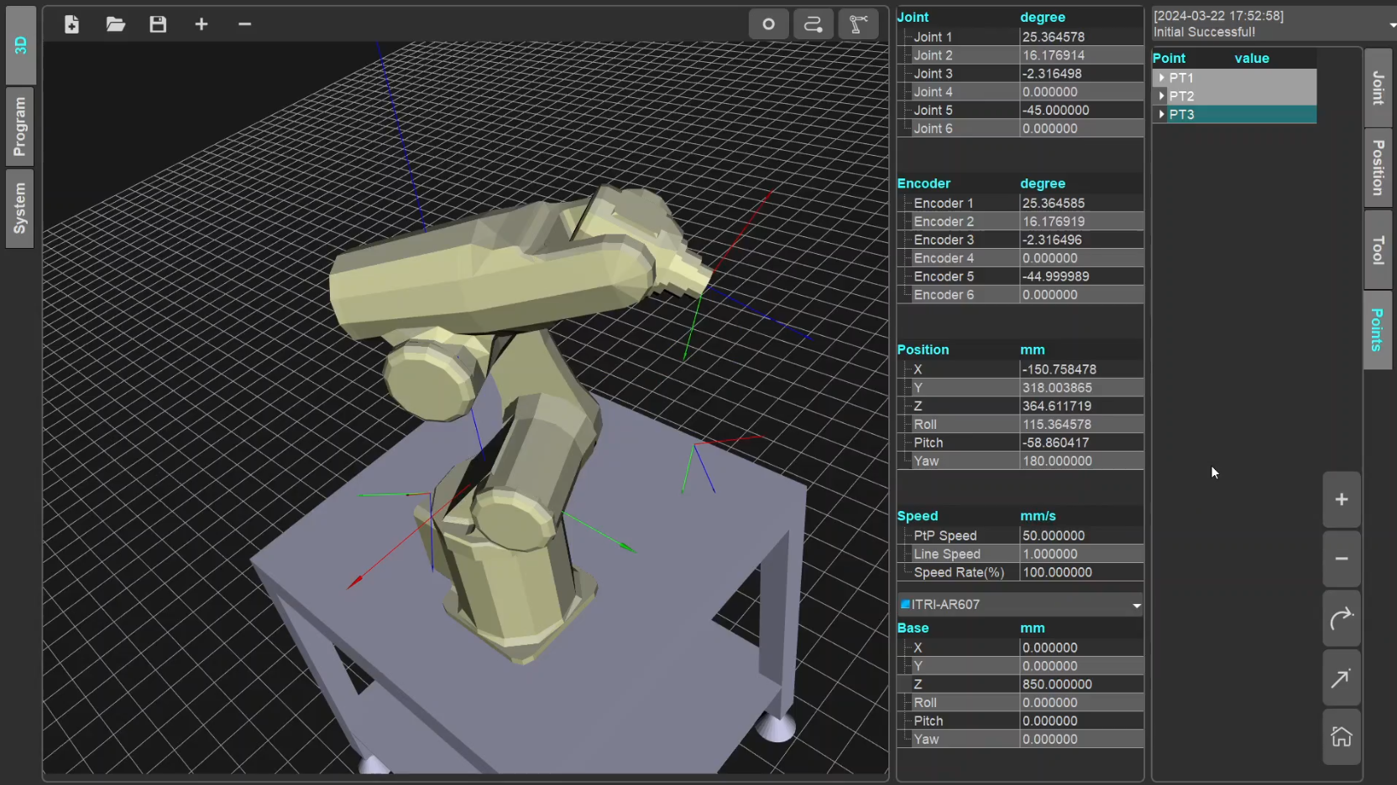
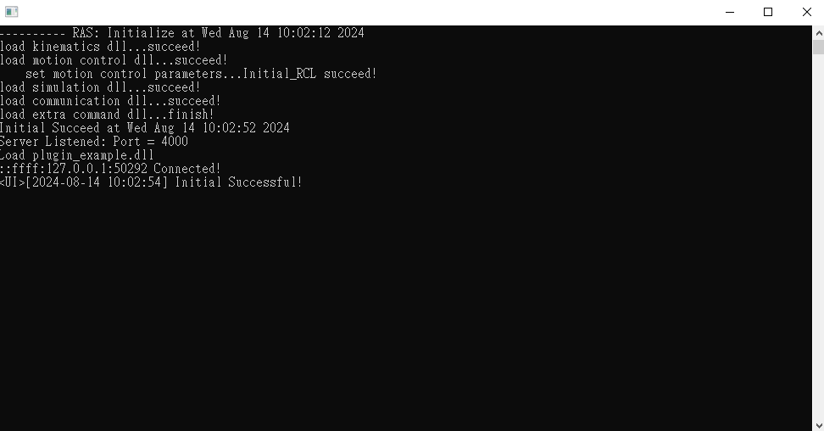


RASeMIO架構
TCP/IP
Shared Memory
eMIO
RAS_Client
RAS_Server
RAS
3D Engine
Editor
Motion Planner
System Setting
Interactive
UX/UI
RAS Client (RASC)
TCP Socket Communication
RAS Server (RASS)
Robot Language (RL)
Command Decoder (CD)
ITRI Robot Application Library (IRAL)
I/O System
TCP/IP
Robot Control Library (RCL)
Visual Programming Language (VPL)
Plugin System
Message Communication Function (MCF)
Windows
Shared Memory
eMIO
Real Time
RCL Real Time Kernel
MCF Real Time
E-CAT Communication
Motion Interpolation/Control
Robot Kinematics

Slide 3
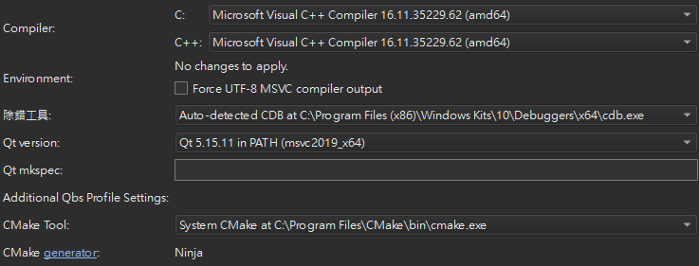
編譯環境
RASC
APP1
APP2
…
Visual Studio C++ 2019
CMake 3.16.6
Qt 5.15.11
Qt Creator 11.0.3
VTK 8.2
Eigen 3.4.0
Boost 1.84.0
KINGSTAR 4.5
TCP/IP
RASS
IRAL
RobotRCL
maio_mcf
Shared memory
eMIO
E-CAT
DRV1
DRV2
DRV3
DRV4
…
Qt Kit設定

Slide 4


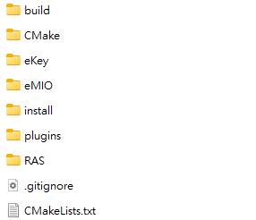


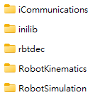
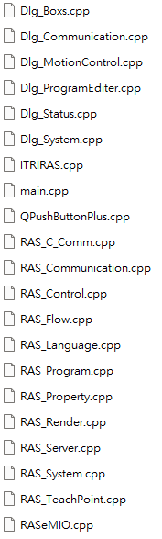
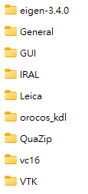
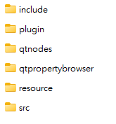
程式碼架構
數學運算庫
編譯結果資料夾
ITRI.lic 生成
boost庫
CMake其他定義
ITRI.mkf 生成
KDL運動學庫
eMIO序號工具
License編譯輸出
eMIO主程式
lib_maio_mcf
安裝資料夾
RobotRCL
RCL_RTX.rtss
Robot Language擴充
RAS主程式
舊版通訊模組
CMake專案管理
INI讀取模組
舊版解譯模組
目前主程式用不到，但仍編譯保留
Eigen庫
舊版運動學
舊版模擬系統
RAS基本DLL
RAS GUI主程式(含Server和Client)
RAS核心DLL
Header檔
與Leica通訊
舊版Plugin
KDL運動學庫
QtNode
Zip壓縮
Qt表格類
VTK 3D圖形化
資源檔
Source檔
RAS_Client
RAS_Server

Slide 5


RAS bat 說明
RAS_Launcher.bat
RAS_Server.bat
RAS_Client.bat
功能 | 功能說明 | 參數 | 參數說明
-r | 執行方式 | all | 同時執行Server與Client
 |  | server | 只執行Server
 |  | client | 只執行Client
-d | 是否啟動debug視窗 | ON | 啟動debug視窗(小黑窗)
 |  | OFF | 不啟動，但debug資訊自動存入Log檔
-nortss | 不啟動RCL_RTX.rtss | - | -
-initcmd | 切換成透過通訊啟動程式模式 | - | -

Slide 6
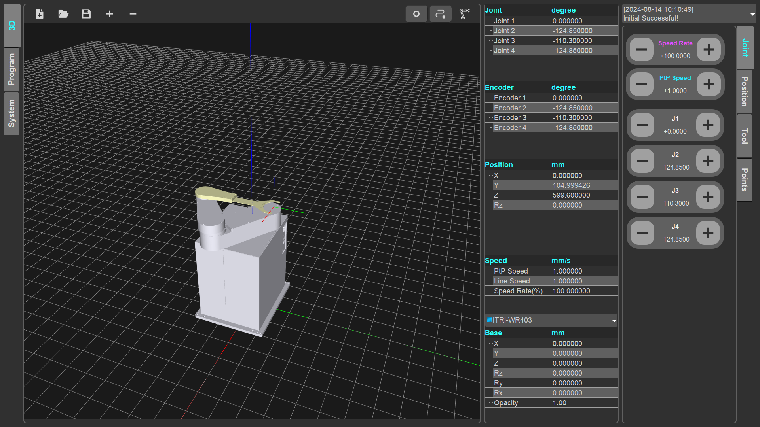
3D顯示介面
State
Control Panel
Mode
3D Simulation

Slide 7
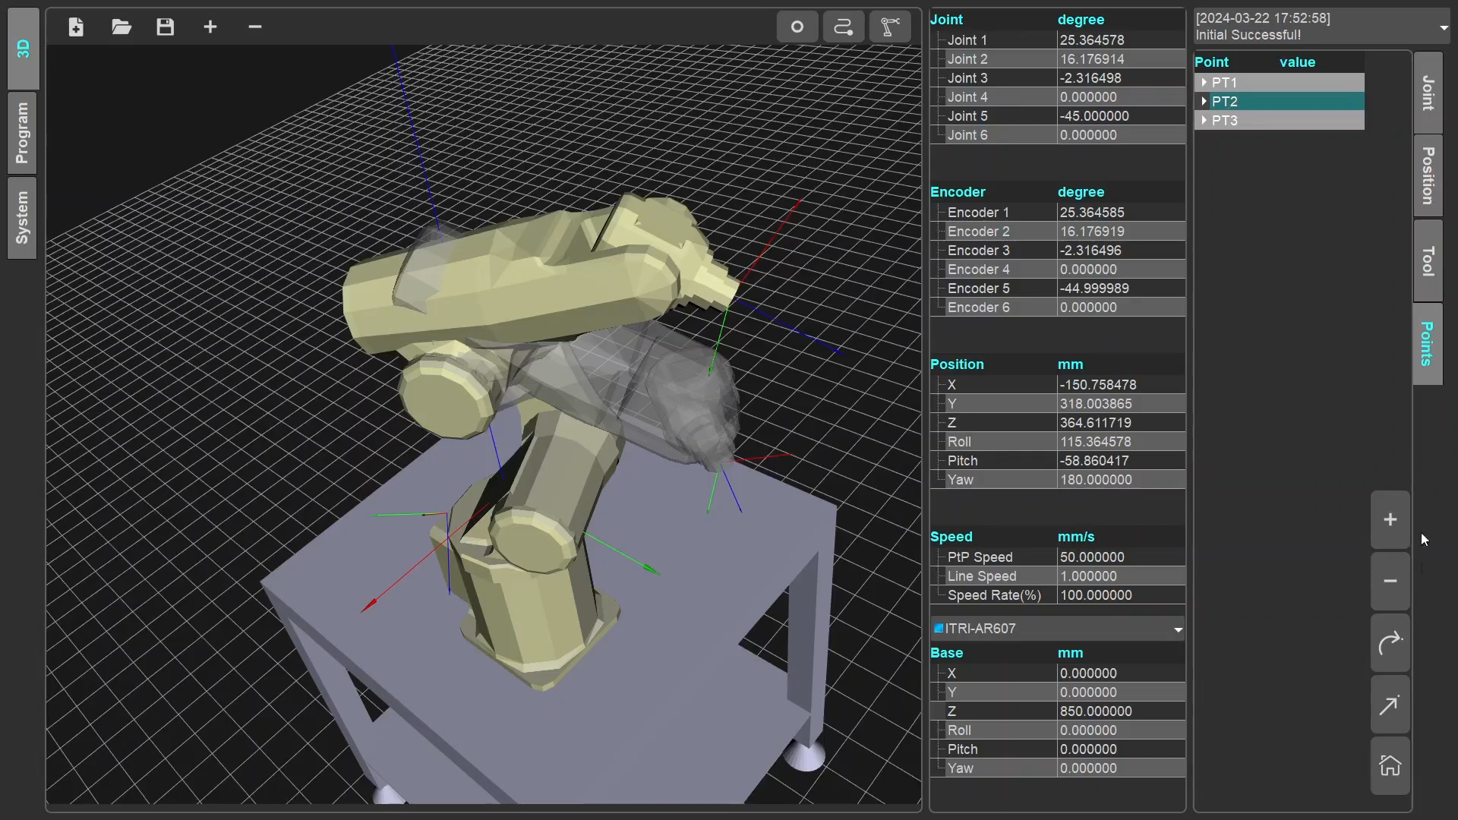
教導與模型載入介面
STL Loader
Teaching
Plugin
Shadow Robot
Plugin
Object Setting

Slide 8
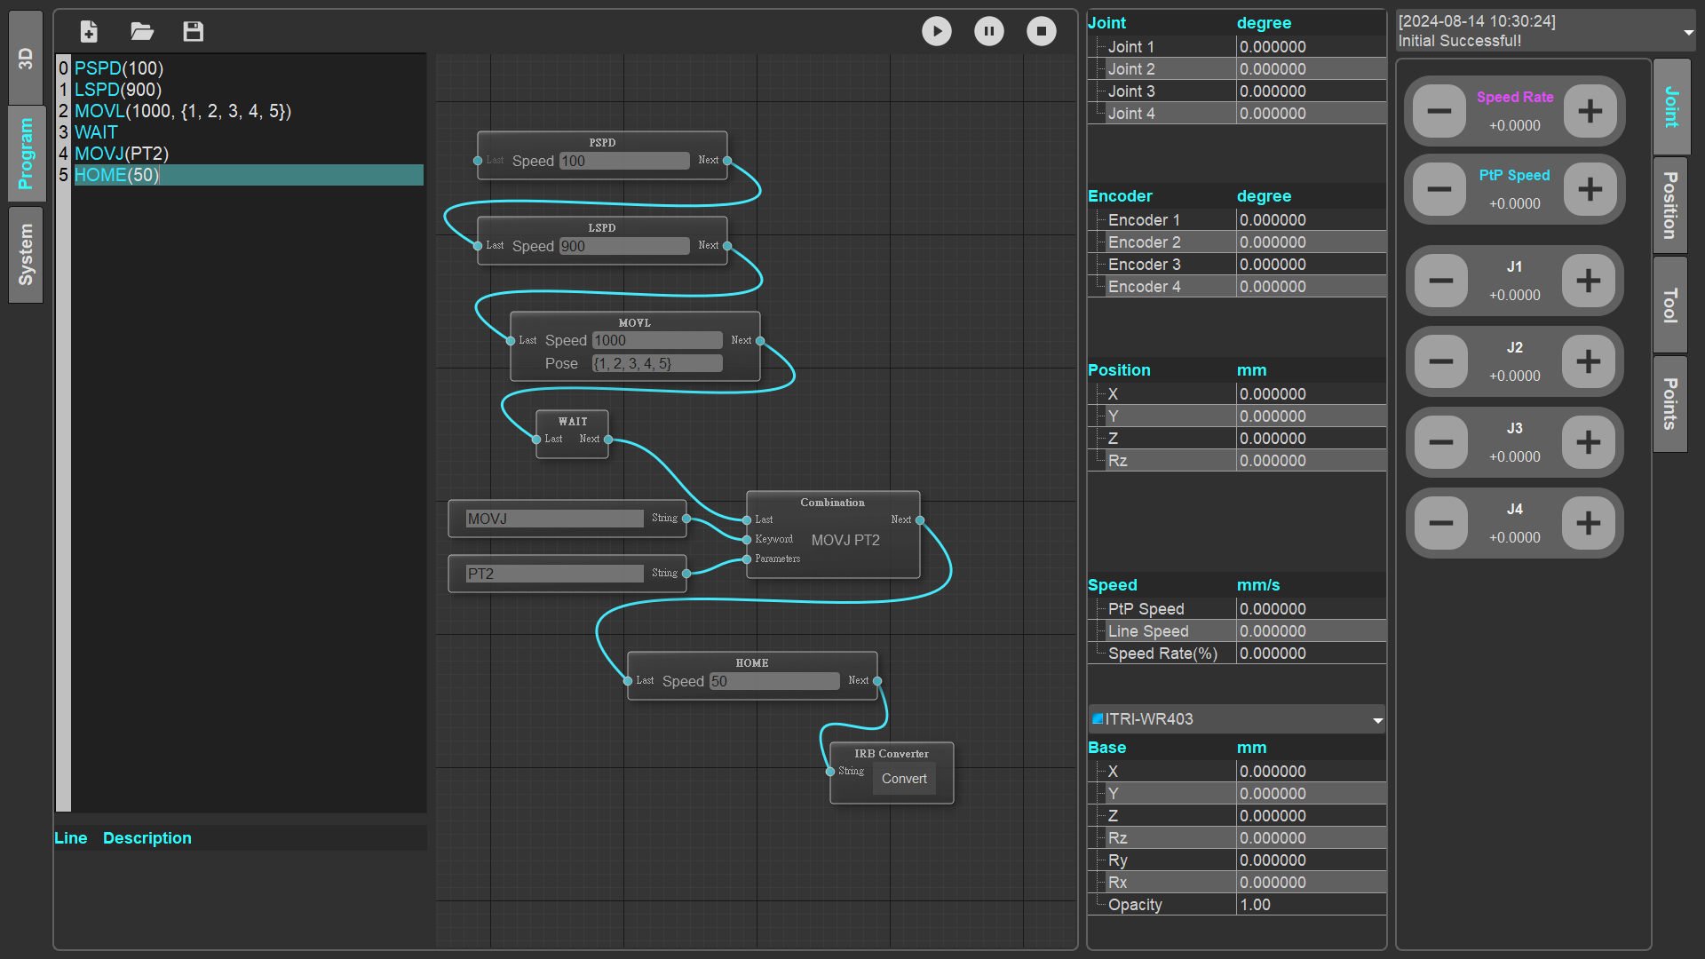
程式撰寫介面
Running Operation
Robot Language
Debugger
Robot Language (VPL)

Slide 9
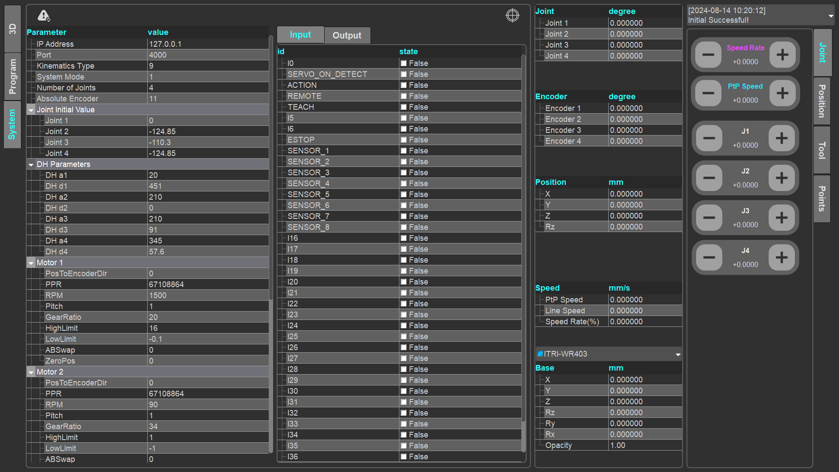
設定與IO介面
Setting
I/O

Slide 10
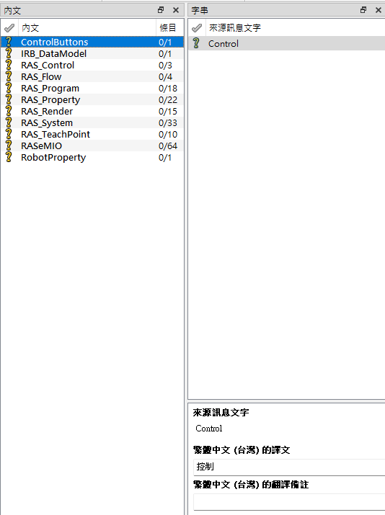

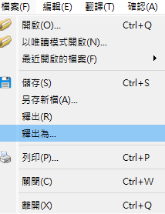
多國語言設定
cmd下使用lupdate生成.ts翻譯檔 (若翻譯內容沒有更新，則不必再執行生成一次.ts檔)
編輯RAS_translator.ts檔 (使用Qt Linguist)
加上-locations none，.ts檔才不會與原始碼連結
翻譯文件內容
設定Interface.ini中Translate值為該qm檔
釋出成.qm檔

Slide 11
通訊格式說明
REQM: 代表此封包為Request命令，固定的封包開頭
RSPM: 代表此封包為Response命令，固定的封包開頭
FUNC: 指令碼定義，如MOVJ、MOVL、GETJ，分別為軸移動、直線移動和獲得角度值
TYPE: 種類定義，為unsigned int型態，如1、2等代表Type1、Type2
MODE: 模式定義，為unsigned int型態，如1、2等代表Mode1、Mode2
ERRC: 錯誤碼定義，為unsigned int型態
DATA: 參數定義，為double型態，共29個double
CRC32: CRC校驗，固定的封包結尾
8*29 Bytes
4 Bytes
4 Bytes
4 Bytes
4 Bytes
4 Bytes
4 Bytes
REQM
FUNC
TYPE
MODE
ERRC
DATA
CRC32
上位控制程式
Windows/Linux
RASeMIO程式
Windows
Request
Response
RSPM
FUNC
TYPE
MODE
ERRC
DATA
CRC32
1 TCP Socket Package (256 bytes)

Slide 12
CRC32說明
CRC32參考用C++程式碼
inline unsigned int CRC32(const char *buf, unsigned int size) {
unsigned char *_pBuff = (unsigned char*)(buf);
unsigned int crc;
crc = 0xFFFFFFFF;
for (int i = 0; i < size; i++) {
for (int j = 0; j < 8; j++) {
if (crc & 1) {
crc = (crc >> 1) ^ 0xEDB88320;
} else {
crc = (crc >> 1);
}
if (_pBuff[i] & (1 << j)) {
crc ^= 0xEDB88320;
}
}
}
crc = ~crc;
return (crc);
}

Slide 13
範例1
GVER
  取得版本編號
0
…
CRC32
計算
REQM
GVER
0
0
0
0
上控程式
REQM
FUNC
TYPE
MODE
ERRC
DATA
CRC32
RASeMIO
RSPM
FUNC
TYPE
MODE
ERRC
DATA
CRC32
RSPM
GVER
0
0
0
1
CRC32
計算
25
若系統為異常，回傳包含異常碼
3
…
回傳版本編號
0

Slide 14
範例2
GSTA
  得到目前Robot Language執行狀態
0
…
CRC32
計算
REQM
GSTA
0
0
0
0
上控程式
REQM
FUNC
TYPE
MODE
ERRC
DATA
CRC32
RASeMIO
RSPM
FUNC
TYPE
MODE
ERRC
DATA
CRC32
RSPM
GSTA
0
1
0
0
CRC32
計算
…
0
0: 狀態為Robot Language 停止
1: 狀態為Robot Language 執行中
-1: 狀態為Robot Language 暫停
若狀態為異常，回傳包含異常碼

Slide 15
範例3
GMST
  得到目前動作狀態
0
…
CRC32
計算
REQM
GMST
0
0
0
0
上控程式
REQM
FUNC
TYPE
MODE
ERRC
DATA
CRC32
RASeMIO
RSPM
FUNC
TYPE
MODE
ERRC
DATA
CRC32
RSPM
GMST
0
1
0
0
CRC32
計算
…
0
0: 狀態為動作中
1: 狀態為停止
2: 狀態為暫停
若狀態為異常，回傳包含異常碼

Slide 16
範例4
30
速度
10
10
角度
MOVJ
  軸移動命令
  命令每一軸都移動到10度
10
Mode代表軸數
10
10
…
CRC32
計算
REQM
MOVJ
0
6
0
0
上控程式
REQM
FUNC
TYPE
MODE
ERRC
DATA
CRC32
RASeMIO
RSPM
FUNC
TYPE
MODE
ERRC
DATA
CRC32
RSPM
MOVJ
0
6
0
30
CRC32
計算
10
注意是RSPM
10
10
10
指令正確，則RASeMIO將回傳相同上控命令內容
10
…
0

Slide 17
範例5
0
0
0
上控發出命令有錯
0
0
0
沒有HELO這個命令
…
CRC32
計算
REQM
HELO
0
0
0
0
上控程式
REQM
FUNC
TYPE
MODE
ERRC
DATA
CRC32
RASeMIO
RSPM
FUNC
TYPE
MODE
ERRC
DATA
CRC32
RSPM
HELO
0
0
50000
0
CRC32
計算
0
0
回傳錯誤碼
0
0
0
…
0

Slide 18
範例6
0
0
0
上控發出命令正確，但目前系統錯誤
0
0
0
…
CRC32
計算
REQM
MOVJ
0
1
0
0
上控程式
REQM
FUNC
TYPE
MODE
ERRC
DATA
CRC32
RASeMIO
RSPM
FUNC
TYPE
MODE
ERRC
DATA
CRC32
RSPM
MOVJ
0
1
200
0
CRC32
計算
0
0
目前為錯誤碼200的錯誤狀態
0
0
0
…
0

Slide 19
範例7
ERRC
  取得錯誤碼
0
…
CRC32
計算
REQM
ERRC
0
0
0
0
上控程式
REQM
FUNC
TYPE
MODE
ERRC
DATA
CRC32
RASeMIO
RSPM
FUNC
TYPE
MODE
ERRC
DATA
CRC32
RSPM
ERRC
0
200
200
0
CRC32
計算
…
0
取得目前為錯誤碼200的錯誤狀態

Slide 20
範例8
ERRT
  錯誤復歸
  部份錯誤(如Driver錯誤) 無法順利復歸
0
…
CRC32
計算
REQM
ERRT
0
0
0
0
上控程式
REQM
FUNC
TYPE
MODE
ERRC
DATA
CRC32
RASeMIO
RSPM
FUNC
TYPE
MODE
ERRC
DATA
CRC32
RSPM
ERRT
0
0
0
0
CRC32
計算
…
0

Slide 21
指令列表
功能 | 開頭 | FUNC | TYPE | MODE | ERRC | DATA | CRC32
取得版本編號 | REQM | GVER | 0 | 0 | 0 | 0 … 0 | -
 | RSPM | GVER | 0 | 0 | 0 | [0] 版本第1碼 | -
 |  |  |  |  |  | [1] 版本第2碼
 |  |  |  |  |  | [2] 版本第3碼
 |  |  |  |  |  | … 0
功能 | 開頭 | FUNC | TYPE | MODE | ERRC | DATA | CRC32
取得系統初始參數 | REQM | INIT | 0 | 0 | 0 | 0 … 0 | -
 | RSPM | INIT | 運動學編號 | 模式 0: 實機 1: 模擬 | 0 | [0] 關節數 | -
 |  |  |  |  |  | [1] 位置維度
 |  |  |  |  |  | [2] 位置遮罩
 |  |  |  |  |  | [3] 資料筆數
 |  |  |  |  |  | … 0
功能 | 開頭 | FUNC | TYPE | MODE | ERRC | DATA | CRC32
結束系統 | REQM | FINI | 0 | 0 | 0 | 0 … 0 | -
 | RSPM | FINI | 0 | 0 | 0 | 0 … 0 | -

Slide 22
指令列表
功能 | 開頭 | FUNC | TYPE | MODE | ERRC | DATA | CRC32
得到目前Robot Language執行狀態 | REQM | GSTA | 0 | 0 | 0 | 0 … 0 | -
 | RSPM | GSTA | 0 | Robot Language狀態 0: 停止 1: 執行中 -1: 暫停 | 0 | 0 … 0 | -
功能 | 開頭 | FUNC | TYPE | MODE | ERRC | DATA | CRC32
得到目前動作狀態 | REQM | GMST | 0 | 0 | 0 | 0 … 0 | -
 | RSPM | GMST | 0 | 0: 動作中 1: 停止 2: 暫停 3: 延遲 | 0 | 0 … 0 | -
功能 | 開頭 | FUNC | TYPE | MODE | ERRC | DATA | CRC32
取得目前速度 | REQM | GSPD | 0 | 0 | 0 | 0 … 0 | -
 | RSPM | GSPD | 0 | 3 | 0 | [0] 點到點速度 (%) | -
 |  |  |  |  |  | [1] 直線速度 (mm/s)
 |  |  |  |  |  | [2] 速度比例 (%)
 |  |  |  |  |  | … 0

Slide 23
指令列表
功能 | 開頭 | FUNC | TYPE | MODE | ERRC | DATA | CRC32
取得錯誤碼 | REQM | ERRC | 0 | 0 | 0 | 0 … 0 | -
 | RSPM | ERRC | 0 | 錯誤碼 | 錯誤碼 | 0 … 0 | -
功能 | 開頭 | FUNC | TYPE | MODE | ERRC | DATA | CRC32
錯誤復歸 | REQM | ERRT | 0 | 0 | 0 | 0 … 0 | -
 | RSPM | ERRT | 0 | 0 | 0 | 0 … 0 | -
功能 | 開頭 | FUNC | TYPE | MODE | ERRC | DATA | CRC32
強制觸發錯誤 | REQM | TERR | 0 | 錯誤碼 | 0 | 0 … 0 | -
 | RSPM | TERR | 0 | 錯誤碼 | 錯誤碼 | 0 … 0 | -
功能 | 開頭 | FUNC | TYPE | MODE | ERRC | DATA | CRC32
取得角度值 (命令值) | REQM | GJNT | 0 | 0 | 0 | 0 … 0 | -
 | RSPM | GJNT | 0 | 關節數 | 0 | [0] ~ [N-1] 角度資料 (度) | -
 |  |  |  |  |  | … 0

Slide 24
指令列表
功能 | 開頭 | FUNC | TYPE | MODE | ERRC | DATA | CRC32
取得位置值 (命令值) | REQM | GPOS | 0 | 0 | 0 | 0 … 0 | -
 | RSPM | GPOS | 0 | 維度 | 0 | [0] ~ [N-1] 位置資料 (mm) | -
 |  |  |  |  |  | … 0
功能 | 開頭 | FUNC | TYPE | MODE | ERRC | DATA | CRC32
取得角度值 (編碼器值) | REQM | GENC | 0 | 0 | 0 | 0 … 0 | -
 | RSPM | GENC | 0 | 關節數 | 0 | [0] ~ [N-1] 角度資料 (度) | -
 |  |  |  |  |  | … 0
功能 | 開頭 | FUNC | TYPE | MODE | ERRC | DATA | CRC32
設定速度 | REQM | SSPD | 0 | 設定速度類型 0: 點到點速度 (%) 1: 直線速度 (mm/s) 2: 速度比例 (%) | 0 | 0 … 0 | -
 | RSPM | SSPD | 0 | 同上 | 0 | 0 … 0 | -

Slide 25
指令列表
功能 | 開頭 | FUNC | TYPE | MODE | ERRC | DATA | CRC32
取得目前選定之牙叉 (WR系列指令) | REQM | GSID | 0 | 0 | 0 | 0 … 0 | -
 | RSPM | GSID | 0 | 牙叉 | 0 | 0 … 0 | -
功能 | 開頭 | FUNC | TYPE | MODE | ERRC | DATA | CRC32
軸移動命令 | REQM | MOVJ | 0 | 軸數 | 0 | [0] 點到點速度 (%) | -
 |  |  |  |  |  | [1] ~ [N] 角度資料 (度)
 |  |  |  |  |  | … 0
 | RSPM | MOVJ | 0 | 同上 | 0 | 同上 | -
功能 | 開頭 | FUNC | TYPE | MODE | ERRC | DATA | CRC32
直線移動命令 (大地座標) | REQM | MOVL | 0 | 維度 | 0 | [0] 直線速度 (mm/s) | -
 |  |  |  |  |  | [1] ~ [N] 位置資料 (mm)
 |  |  |  |  |  | … 0
 | RSPM | MOVL | 0 | 同上 | 0 | 同上 | -

Slide 26
指令列表
功能 | 開頭 | FUNC | TYPE | MODE | ERRC | DATA | CRC32
直線移動命令 (工具座標) | REQM | MOVT | 0 | 維度 | 0 | [0] 直線速度 (mm/s) | -
 |  |  |  |  |  | [1] ~ [N] 相對位置資料 (mm)
 |  |  |  |  |  | … 0
 | RSPM | MOVT | 0 | 同上 | 0 | 同上 | -
功能 | 開頭 | FUNC | TYPE | MODE | ERRC | DATA | CRC32
運動暫停 | REQM | PAUS | 0 | 0 | 0 | 0 … 0 | -
 | RSPM | PAUS | 0 | 0 | 0 | 0 … 0 | -
功能 | 開頭 | FUNC | TYPE | MODE | ERRC | DATA | CRC32
運動停止 | REQM | STOP | 0 | 0 | 0 | 0 … 0 | -
 | RSPM | STOP | 0 | 0 | 0 | 0 … 0 | -
功能 | 開頭 | FUNC | TYPE | MODE | ERRC | DATA | CRC32
設定選定之牙叉 (WR系列指令) | REQM | SSID | 0 | 牙叉 | 0 | 0 … 0 | -
 | RSPM | SSID | 0 | 同上 | 0 | 0 … 0 | -

Slide 27
指令列表
功能 | 開頭 | FUNC | TYPE | MODE | ERRC | DATA | CRC32
執行Robot Language | REQM | RNRL | 0 | 執行 總行數 | 0 | 0 … 0 | -
 | RSPM | RNRL | 0 | 同上 | 0 | 0 … 0 | -
功能 | 開頭 | FUNC | TYPE | MODE | ERRC | DATA | CRC32
暫停Robot Language | REQM | PARL | 0 | 0 | 0 | 0 … 0 | -
 | RSPM | PARL | 0 | 0 | 0 | 0 … 0 | -
功能 | 開頭 | FUNC | TYPE | MODE | ERRC | DATA | CRC32
停止Robot Language | REQM | EDRL | 0 | 0 | 0 | 0 … 0 | -
 | RSPM | EDRL | 0 | 0 | 0 | 0 … 0 | -
功能 | 開頭 | FUNC | TYPE | MODE | ERRC | DATA | CRC32
清除教導點資料 | REQM | CRPT | 0 | 0 | 0 | 0 … 0 | -
 | RSPM | CRPT | 0 | 0 | 0 | 0 … 0 | -

Slide 28
指令列表
功能 | 開頭 | FUNC | TYPE | MODE | ERRC | DATA | CRC32
設定教導點關節角度 (自動編成點位名稱：PT_編號) | REQM | SPTJ | 0 | 點位編號 | 0 | [0] ~ [N-1] 角度資料 (度) | -
 |  |  |  |  |  | … 0
 | RSPM | SPTJ | 0 | 同上 | 0 | 同上 | -
功能 | 開頭 | FUNC | TYPE | MODE | ERRC | DATA | CRC32
設定教導點位置資料 (自動編成點位名稱：PT_編號) | REQM | SPTP | 0 | 點位編號 | 0 | [0] ~ [N-1] 位置資料 (mm) | -
 |  |  |  |  |  | … 0
 | RSPM | SPTP | 0 | 同上 | 0 | 同上 | -
功能 | 開頭 | FUNC | TYPE | MODE | ERRC | DATA | CRC32
設定教導點額外資料 (自動編成點位名稱：PT_編號) | REQM | SPTD | 0 | 點位編號 | 0 | [0] ~ [N-1] 額外資料 (mm) | -
 |  |  |  |  |  | … 0
 | RSPM | SPTD | 0 | 同上 | 0 | 同上 | -

Slide 29
指令列表
功能 | 開頭 | FUNC | TYPE | MODE | ERRC | DATA | CRC32
取得I/O點數 | REQM | GION | 0 | 0 | 0 | 0 … 0 | -
 | RSPM | GION | Input 點數 | Output 點數 | 0 | 0 … 0 | -
功能 | 開頭 | FUNC | TYPE | MODE | ERRC | DATA | CRC32
取得I/O Input點 | REQM | GINT | Input 起始編號 | Input 點數 | 0 | 0 … 0 | -
 | RSPM | GINT | 同上 | 同上 | 0 | [起始] ~ [N-起始] I/O狀態資料 | -
 |  |  |  |  |  | … 0
功能 | 開頭 | FUNC | TYPE | MODE | ERRC | DATA | CRC32
取得I/O Output點 | REQM | GOUT | Output 起始編號 | Output 點數 | 0 | 0 … 0 | -
 | RSPM | GOUT | 同上 | 同上 | 0 | [起始] ~ [N-起始] I/O狀態資料 | -
 |  |  |  |  |  | … 0

Slide 30
指令列表
功能 | 開頭 | FUNC | TYPE | MODE | ERRC | DATA | CRC32
設定I/O Output點狀態 | REQM | SOUT | Output 起始編號 | Output 點數 | 0 | [起始] ~ [N-起始] I/O狀態資料 | -
 |  |  |  |  |  | … 0
 | RSPM | SOUT | 同上 | 同上 | 0 | 同上 | -
功能 | 開頭 | FUNC | TYPE | MODE | ERRC | DATA | CRC32
設定加速時間 | REQM | ACCT | 0 | 0 | 0 | [0] 加速時間 (ms) | -
 |  |  |  |  |  | … 0
 | RSPM | ACCT | 0 | 0 | 0 | 同上 | -
功能 | 開頭 | FUNC | TYPE | MODE | ERRC | DATA | CRC32
設定減速時間 | REQM | DECT | 0 | 0 | 0 | [0] 減速時間 (ms) | -
 |  |  |  |  |  | … 0
 | RSPM | DECT | 0 | 0 | 0 | 同上 | -

Slide 31
指令列表
功能 | 開頭 | FUNC | TYPE | MODE | ERRC | DATA | CRC32
取得加速時間 | REQM | GACC | 0 | 0 | 0 | 0 … 0 | -
 | RSPM | GACC | 0 | 0 | 0 | [0] 加速時間 (ms) | -
 |  |  |  |  |  | … 0
功能 | 開頭 | FUNC | TYPE | MODE | ERRC | DATA | CRC32
取得減速時間 | REQM | GDEC | 0 | 0 | 0 | 0 … 0 | -
 | RSPM | GDEC | 0 | 0 | 0 | [0] 減速時間 (ms) | -
 |  |  |  |  |  | … 0
功能 | 開頭 | FUNC | TYPE | MODE | ERRC | DATA | CRC32
開啟預設檔案 | REQM | OPRL | 0 | 0 | 0 | 0 … 0 | -
 | RSPM | OPRL | 0 | 0 | 0 | 0 … 0 | -

Slide 32
指令列表
功能 | 開頭 | FUNC | TYPE | MODE | ERRC | DATA | CRC32
HOME指令 (AR、WR系列指令) (等同Robot Language指令) | REQM | HOME | 0 | 0: AR指令 (1個DATA) 1: WR指令 (5個DATA) | 0 | [0] 速度 | -
 |  |  |  |  |  | [1] 模式
 |  |  |  |  |  | [2] 牙叉
 |  |  |  |  |  | [3] 站號
 |  |  |  |  |  | [4] 層號
 |  |  |  |  |  | … 0
 | RSPM | HOME | 0 | 同上 | 0 | 同上 | -
功能 | 開頭 | FUNC | TYPE | MODE | ERRC | DATA | CRC32
ORIGIN指令 (AR、WR系列指令) (等同Robot Language指令) | REQM | ORIG | 0 | 0: AR指令 (1個DATA) 1: WR指令 (5個DATA) | 0 | [0] 速度 | -
 |  |  |  |  |  | [1] 模式
 |  |  |  |  |  | [2] 牙叉
 |  |  |  |  |  | [3] 站號
 |  |  |  |  |  | [4] 層號
 |  |  |  |  |  | … 0
 | RSPM | ORIG | 0 | 同上 | 0 | 同上 | -

Slide 33
指令列表
功能 | 開頭 | FUNC | TYPE | MODE | ERRC | DATA | CRC32
EXTEND指令 (WR系列指令) (等同Robot Language指令) | REQM | ETND | 0 | 0 | 0 | [0] 速度 | -
 |  |  |  |  |  | [1] 模式
 |  |  |  |  |  | [2] 牙叉
 |  |  |  |  |  | [3] 站號
 |  |  |  |  |  | [4] 層號
 |  |  |  |  |  | … 0
 | RSPM | ETND | 0 | 0 | 0 | 同上 | -
功能 | 開頭 | FUNC | TYPE | MODE | ERRC | DATA | CRC32
EXCHANGE指令 (WR系列指令) (等同Robot Language指令) | REQM | EXCG | 0 | 0 | 0 | [0] 速度1 | -
 |  |  |  |  |  | [1] 速度2
 |  |  |  |  |  | [2] 模式
 |  |  |  |  |  | [3] 牙叉
 |  |  |  |  |  | [4] 站號
 |  |  |  |  |  | [5] 層號
 |  |  |  |  |  | … 0
 | RSPM | EXCG | 0 | 0 | 0 | 同上 | -

Slide 34
指令列表
功能 | 開頭 | FUNC | TYPE | MODE | ERRC | DATA | CRC32
LOAD指令 (WR系列指令) (等同Robot Language指令) | REQM | LOAD | 0 | 0 | 0 | [0] 速度1 | -
 |  |  |  |  |  | [1] 速度2
 |  |  |  |  |  | [2] 速度3
 |  |  |  |  |  | [3] 模式
 |  |  |  |  |  | [4] 牙叉
 |  |  |  |  |  | [5] 站號
 |  |  |  |  |  | [6] 層號
 |  |  |  |  |  | … 0
 | RSPM | LOAD | 0 | 0 | 0 | 同上 | -
功能 | 開頭 | FUNC | TYPE | MODE | ERRC | DATA | CRC32
UNLOAD指令 (WR系列指令) (等同Robot Language指令) | REQM | ULOD | 0 | 0 | 0 | [0] 速度1 | -
 |  |  |  |  |  | [1] 速度2
 |  |  |  |  |  | [2] 速度3
 |  |  |  |  |  | [3] 模式
 |  |  |  |  |  | [4] 牙叉
 |  |  |  |  |  | [5] 站號
 |  |  |  |  |  | [6] 層號
 |  |  |  |  |  | … 0
 | RSPM | ULOD | 0 | 0 | 0 | 同上 | -

Slide 35
指令列表
功能 | 開頭 | FUNC | TYPE | MODE | ERRC | DATA | CRC32
取得Robot.ini單一Key值 | REQM | GINI | 字元個數 | 0 | 0 | Key資料 | -
 | RSPM | GINI | 回傳Key字元個數 | 0 | 0 | Key值資料 | -
功能 | 開頭 | FUNC | TYPE | MODE | ERRC | DATA | CRC32
設定Robot.ini單一Key值 | REQM | SINI | Key字元個數 (type%10000) 值字元個數 (type/10000) | 0 | 0 | Key資料 與值資料(start index=17) | -
 | RSPM | SINI | 同上 | 0 | 0 | 同上 | -
功能 | 開頭 | FUNC | TYPE | MODE | ERRC | DATA | CRC32
設定Robot Language | REQM | STRL | 字元個數 | 行號 | 0 | RL資料 | -
 | RSPM | STRL | 同上 | 同上 | 0 | 同上 | -

Slide 36
Modbus TCP
Modbus TCP通訊格式與TCP/IP通訊格式大致相同
在HoldingRegisters進行Request寫入
在InputRegisters進行Response讀取
StartAddress皆為0
RNID: 給定不為0的指令編號， 1個Modbus欄位，下一個指令需與上一個指令編號不同
FUNC: 指令碼定義，2個Modbus欄位
TYPE: 種類定義，為uint16型態，1個Modbus欄位
MODE: 模式定義，為uint16型態 ，1個Modbus欄位
ERRC: 錯誤碼定義，為uint16型態 ，1個Modbus欄位
DATA: 參數定義，為qfloat16型態 ，29個Modbus欄位
可參考
unsigned int cmdVal = qFromLittleEndian<unsigned int>(cmd.mid(0, 4).toUtf8().data());
quint16 cmd1 = cmdVal;
quint16 cmd2 = cmdVal >> 16;
writeUnit.setValue(1, cmd1);
writeUnit.setValue(2, cmd2);
Modbus欄位編號：
欄位0
欄位1,2
欄位3
欄位4
欄位5
欄位6~34
2*29 Bytes
2 Bytes
4 Bytes
2 Bytes
2 Bytes
2 Bytes
RNID
FUNC
TYPE
MODE
ERRC
DATA
上位控制程式
Windows/Linux
RASeMIO程式
Windows
Request
Response
RNID
FUNC
TYPE
MODE
ERRC
DATA

Slide 37
多種啟動模式
int main(int argc, char *argv[])
{
if (argc <= 1) {
std::cout << "You must run with arguments!" << std::endl;
return 0;
}
QStringList runArgs;
for (int i=0; i<argc; i++) {
runArgs << QString::fromLocal8Bit(argv[i]);
}
bool ras_debug_console = false;
int _d = runArgs.indexOf(QString("-d"));
if (_d >= 0) {
ras_debug_console = (runArgs[_d+1] == "ON") ? true : false;
}
int ras_run_type = 0;
int _r = runArgs.indexOf(QString("-r"));
if (_r >= 0) {
if (runArgs[_r+1] == "all") {
ras_run_type = 0;
}
if (runArgs[_r+1] == "server") {
ras_run_type = 1;
}
if (runArgs[_r+1] == "client") {
ras_run_type = 2;
… 以下省略 …
功能 | 功能說明 | 參數 | 參數說明
-r | 執行方式 | all | 同時執行Server與Client
 |  | server | 只執行Server
 |  | client | 只執行Client
-d | 是否啟動debug視窗 | ON | 啟動debug視窗(小黑窗)
 |  | OFF | 不啟動，但debug資訊自動存入Log檔
-nortss | 不啟動RCL_RTX.rtss | - | -
-initcmd | 切換成透過通訊啟動程式模式 | - | -

Slide 38
Server處理訊息
位置、編碼器、IO等資料更新執行緒 (更新頻率 20Hz)
void RAS_Server::run()
… 以下省略 …
處理TCP/IP訊息
void RAS_Server::ProcessMessage(RC_MSG &msg)
{
msg.err = errorCode;
switch (hash_(msg.command.toStdString().c_str()))
{
case "GVER"_hash:
msg.data[0] = 1;
msg.data[1] = 25;
msg.data[2] = 3;
break;
case "INIT"_hash:
if (initByCmd) {
if (!this->isRunning()) {
InitialSystem(NULL);
this->start();
}
}
msg.mode = SystemMode;
msg.type = KinematicsType;
msg.data[0] = JointDOF;
msg.data[1] = PoseDOF;
msg.data[2] = PoseMask.to_ulong();
msg.data[3] = DataDOF;
break;
… 以下省略 …
RAS_COMM_MSG結構
typedef struct RAS_COMM_MSG
{
QString com;
QString command;
unsigned int type;
unsigned int mode;
unsigned int err;
double data[RAS_MAX_DATA_NUMS];
… 以下省略 …

Slide 39
Robot Language
RL所有指令
decoderCommands << "SET" << "PRINT" << "LOG" << "SLEEP" << "POINT" << "TIME"
<< "SQRT" << "POW" << "SIN" << "COS" << "TAN" << "ASIN" << "ACOS" << "ATAN" << "ATAN2"
<< "DEG2RAD" << "RAD2DEG" << "CEIL" << "FLOOR" << "RAND" << "ABS"
<< "IF" << "ELSEIF" << "ELSE" << "ENDIF" << "WHILE" << "LOOP" << "FOR" << "NEXT"
<< "PAUSE" << "STOP" << "CMDPLUS" << "AREA" << "ACENTER"
<< "WAIT" << "CONT" << "SELECT" << "PSPD" << "LSPD" << "SPDR" << "ACCT" << "DECT" << "ACCM" << "DECM"
<< "GETJ" << "GETP" << "GETE" << "INPUT" << "OUTPUT" << "ERROR"
<< "HOME" << "MOVJ" << "MOVL" << "MOVT" << "MOVF"
<< "ORIGIN" << "EXTEND" << "LOAD" << "UNLOAD" << "EXCHANGE";
處理RL指令
RAS_CODE_DESC RAS_Language::ProcessCode(RAS_CODE rc, int &run_index)
{
RAS_CODE_DESC ret = CODE_DESC_ERROR;
if (rc.command == "") {
ret = CODE_DESC_NO_ERROR;
return ret;
}
std::string rc_cmd = rc.command.toStdString();
switch (hash_(rc_cmd.c_str()))
{
case "IF"_hash:
if (rc.args.size() == 1) {
nIf += 1;
bool upper_exec = logic[lIndex].exec;
(lIndex+1 >= MAX_LOGIC_RANGE) ? lIndex = MAX_LOGIC_RANGE : lIndex += 1;
… 以下省略 …

Slide 40
Robot Language
處理RL指令
… 以上省略 …
switch (hash_(rc_cmd.c_str()))
{
case "SET"_hash:
if (rc.args.size() == 2) {
ret = this->SetNumber(rc.args[0], rc.args[1]);
}
break;
case "POINT"_hash:
if (rc.args.size() == 2) {
ret = this->SetPoint(rc.args[0], rc.args[1]);
} else if (rc.args.size() == 3 || rc.args.size() == 4) {
if (rc.args.size() == 4) {
ret = this->SetPoint(rc.args[0], rc.args[1], rc.args[2], rc.args[3]);
} else {
ret = this->SetPoint(rc.args[0], rc.args[1], rc.args[2], "");
}
}
break;
case "TIME"_hash:
if (rc.args.size() == 1) {
clock_t time = clock();
this->SetValNum(rc.args[0], (double)(time)/CLOCKS_PER_SEC);
ret = CODE_DESC_NO_ERROR;
}
break;
… 以下省略 …

Slide 41
Robot Language
四則運算
double RAS_Language::Eval2(char *expr, char **end)
{
double res=0;
if (*(*end=expr) == '(') {
res = Eval0(*end+1, end);
if (**end == ')') ++*end;
} else { res=strtod(*end, end); }
return res;
}
double RAS_Language::Eval1(char* expr, char** end)
{
double res = Eval2(expr, end);
while (**end=='*' || **end=='/')
(**end=='*')? (res*=Eval2(*end+1, end)): (res/=Eval2(*end+1, end));
return res;
}
double RAS_Language::Eval0(char* expr, char** end)
{
double res = Eval1(expr, end);
while (**end=='+' || **end=='-')
res +=(**end=='+')? Eval1(*end+1, end): -Eval1(*end+1, end);
return res;
}

Slide 42
Robot Language
Robot Language更新執行緒
(runRL=1: 一般執行)
(runRL=2:從Queue執行)
(runRL=0:停止)
void RAS_Language::run()
{
while (runThrd) {
if (runRL > 0) {
… 以下省略 …
從Queue執行
一般執行
… 以上省略 …
if (!this->IsEmptyQ()) {
QString str = this->PopQ();
if (this->SetCode(str)) {
runLineState = 0;
runState = RAS_RUN_EXEC;
runRL = 2;
}
}
std::vector<RAS_CODE> rcode = this->GetCode();
for (int i=0; i<rcode.size(); i++) {
runLineIndex = i;
int stat = this->ProcessCode(rcode[i], i);
runLineState = stat;
if (stat != CODE_DESC_NO_ERROR) {
break;
}
while (codePause && !forceStop && g_server->errorCode == RAS_NO_ERROR) {
std::this_thread::sleep_for(std::chrono::milliseconds(50));
}
if (forceStop || g_server->errorCode != RAS_NO_ERROR) {
forceStop = false;
runState = RAS_RUN_STOP;
IRA_Stop();
codePause = false;
langRunning = false;
break;
}
}
… 以下省略 …
forceStop: 強制停止
codePause: 是否暫停

Slide 43
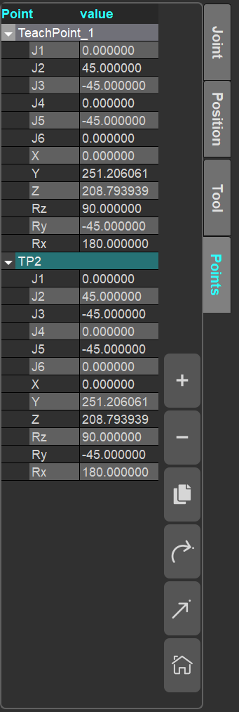
教導點位系統
class RAS_Language : public QThread
{
public:
RAS_Language(RAS_Server* parent = 0);
~RAS_Language();
… 中間省略 …
void SetValJoints(QString name, std::vector<double> jnts);
void SetValPose(QString name, std::vector<double> pose);
void SetValData(QString name, std::vector<double> data);
… 以下省略 …
參數名稱 | 說明 | 備註
Stage index (1 ~ 100) | 站號 (1~100)
Stage width [mm] | Stage寬度 (單位:mm) | 碰撞檢知用
Stage safety distance [mm] | Stage安全距離 (單位:mm) | 碰撞檢知用
Wrist angle [deg] | 關閉牙叉自動對心時，雙牙叉型式機器人之牙叉夾角 (單位:度)
Number of slots (1 ~ 100) | 最大層數
Slot interval [mm] | 層與層之間間距 (單位:mm)
Lifting quantity [mm] | 取放過程中，抬升高度 (單位:mm)
Retracting distance [mm] | 取放過程中，抽出距離 (單位:mm)
Extending distance [mm] | 取放過程中，伸入距離 (單位:mm)
Out: Z-axis max speed [mm/s] | 取片過程中，Z軸最大速度 (單位:mm/s)
Out: Z-axis acceleration [mm/s^2] | 取片過程中，Z軸加速度 (單位:mm/s^2)
In: Z-axis max speed [mm/s] | 放片過程中，Z軸最大速度 (單位:mm/s)
In: Z-axis acceleration [mm/s^2] | 放片過程中，Z軸加速度 (單位:mm/s^2)
Out: Work contact [mm] | 取片過程中，接觸點高度 (單位:mm) | 註1 (3~4)
Out: Offset [mm] | 取片過程中，教導點偏移量 (單位:mm) | 註1 (T~3)
Out: Retaining start [mm] | 取片過程中，真空開啟時距離 (單位:mm) | 註1 (5~6)
Out: Retaining check [mm] | 取片過程中，真空確認時距離(單位:mm) | 註1 (6~7)
In: Work contact [mm] | 放片過程中，接觸點高度 (單位:mm) | 註2 (11~12)
In: Offset [mm] | 放片過程中，教導點偏移量 (單位:mm) | 註2 (T~12)
In: Retaining cancel [mm] | 放片過程中，真空關閉時距離 (單位:mm) | 註2 (10~E)
Retaining timeout [ms] | 真空開啟時，真空產生最大延時 (單位:ms)
Wrist x Retaining ON id | 真空開啟，對應I/O編號 | -1表示不設置
Wrist x Retaining OFF id | 真空關閉，對應I/O編號 | -1表示不設置
Wrist x Retaining check id | 確認真空是否建立，對應I/O編號 | -1表示不偵測

Slide 44
RASC初始化
bool RASeMIO::Initial()
{
g_err = rasComm->Initial(SystemMode, KinematicsType, JointDOF, PoseDOF, PoseMask, DataDOF);
if (g_err != RAS_NO_ERROR) {
this->MessageBox(tr("Error"), tr("Error Occurred! Code: ") + QString::number(g_err), QMessageBox::Information);
close();
return false;
}
… 中間省略 …
switch (KinematicsType)
{
case RAS_A6_TYPE:
this->render->SetCameraPosition(QVector3D(2, 0.8, 1));
this->render->SetCameraFocalPoint(QVector3D(0, 0, 0.5));
g_robot.push_back(this->render->CreateModel("ITRI-AR607", true, 0, mecDH));
break;
… 中間省略 …
}
… 中間省略 …
program->Initial();
… 中間省略 …
QTimer *updateTimer = new QTimer(this);
connect(updateTimer, &QTimer::timeout, [this]() {
std::vector<double> jnts;
std::vector<double> encs;
std::vector<double> pos;
std::vector<double> spd;
… 中間省略 …
});
updateTimer->start(50);
return true;
}
初始化系統
初始化模型
Timer更新RASC各種狀態

Slide 45
RASC存檔
void RASeMIO::SaveIRB(QString filename)
{
QJsonObject irb;
irb.insert(IRB_CODE, program->codeEditor->toPlainText());
irb.insert(IRB_POINTS, robotTp->GetJson());
irb.insert(IRB_SCENE, render->GetJson());
irb.insert(IRB_FLOW, program->flow->GetJson());
irb.insert(IRB_USER, ArrayToString(userCoordinate));
irb.insert(IRB_TOOL, ArrayToString(toolCoordinate));
QJsonDocument irbDoc(irb);
SaveData(IRB_JSON, irbDoc);
QStringList files = GetAllFiles(this->GetTempPath(""));
JlCompress::compressFiles(filename, files);
emit this->SetIRB(filename);
}

Slide 46
RASC讀檔
void RASeMIO::OpenIRB(QString filename)
{
this->NewIRB();
QStringList files = JlCompress::getFileList(filename);
this->RemoveFiles(files, true);
JlCompress::extractFiles(filename, files, this->GetTempPath(""));
QJsonDocument irbDoc;
if(!OpenData(IRB_JSON, irbDoc)) return;
QJsonObject irb = irbDoc.object();
program->codeEditor->setPlainText(irb.value(IRB_CODE).toString());
program->flow->SetJson(irb.value(IRB_FLOW).toObject());
render->SetJson(irb.value(IRB_SCENE).toObject());
robotTp->SetJson(irb.value(IRB_POINTS).toObject());
userCoordinate = StringToArray(irb.value(IRB_USER).toString());
toolCoordinate = StringToArray(irb.value(IRB_TOOL).toString());
RenderModel *rbt = this->GetRenderRobot();
if (rbt) {
rbt->SetUserCoord(RenderModel::Vector2Frame(RenderModel::MMDeg2MRad(userCoordinate)));
rbt->SetToolCoord(RenderModel::Vector2Frame(RenderModel::MMDeg2MRad(toolCoordinate)));
}
updateUserCoord = true;
updateToolCoord = true;
emit this->SetIRB(filename);
}

Slide 47
RAS Render
連桿、關節結構
3D Render視窗
typedef struct LINK_DESC{
QString name;
QColor color;
QVector3D pos;
QVector3D rot;
std::vector<LINK_DESC> sub_link;
QString alias;
… 中間省略 …
}RAS_LINK;
typedef struct JOINT_DESC{
QVector3D pos;
QVector3D axis;
QVector3D tip_pos;
QVector3D tip_rot;
double type;
… 中間省略 …
}RAS_JOINT;
class RAS_Render : public QWidget
{
Q_OBJECT
public:
RAS_Render(QWidget *parent = 0);
~RAS_Render();
void CreateRenderWindow();
QVector3D GetSceneSize();
void SetCameraPosition(QVector3D pos);
… 以下省略 …
Render模型
class RenderModel : public QObject
{
Q_OBJECT
public:
RenderModel(QString name, bool is_robot, RAS_Render* r);
~RenderModel();
void CopyFrom(RenderModel *m);
QString Name();
void SetKinematics(int dof, int kine);
static NodeMat4x4 Pose2Matrix(QVector3D pos, QVector3D rot);
void LoadSTL(bool fromResource, QString name, QColor color, QVector3D pos, QVector3D rot, QString alias = "");
void SetInitTrans(QString name, QVector3D pos, QVector3D rot);
void SetLinkPose(QString name, QVector3D pos, QVector3D rot);
… 以下省略 …

Slide 48
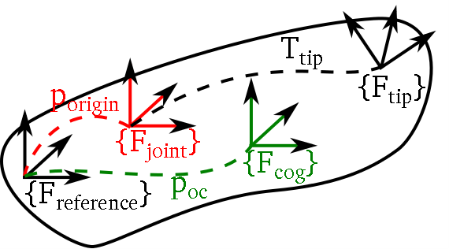
RAS Render
建立連桿、關節
LINK_DESC(QString _name, QColor _color, QVector3D _pos, QVector3D _rot, QString _alias = "")
JOINT_DESC(QVector3D _pos, QVector3D _axis, QVector3D _tpos, QVector3D _trot, double _type = 0)
建立模型
RenderModel* RAS_Render::CreateModel(QString name, bool is_robot, int type, std::map<QString, double> param)
{
… 中間省略 …
switch (type)
{
case RAS_A6_TYPE:
rbt->AddMechanism(RAS_LINK("AR607_base.stl", QColor(230, 230, 175), QVector3D(0, 0, 0), QVector3D(0, 0, 0)),
RAS_JOINT(QVector3D(0, 0, 0), QVector3D(0, 0, 1), QVector3D(0, 0, 0.25), QVector3D(0, 0, 0)));
rbt->AddMechanism(RAS_LINK("AR607_link1.stl", QColor(230, 230, 175), QVector3D(0, 0, 0), QVector3D(0, 0, 0)),
RAS_JOINT(QVector3D(0, 0, 0), QVector3D(0, 0, 1), QVector3D(0, a[0], 0.095), QVector3D(0, 0, 0)));
rbt->AddMechanism(RAS_LINK("AR607_link2.stl", QColor(230, 230, 175), QVector3D(0, 0, 0), QVector3D(0, 0, 0)),
RAS_JOINT(QVector3D(0, 0, 0), QVector3D(1, 0, 0), QVector3D(0, 0, a[1]), QVector3D(0, 0, 0)));
rbt->AddMechanism(RAS_LINK("AR607_link3.stl", QColor(230, 230, 175), QVector3D(0, 0.106, 0), QVector3D(0, 0, 0)),
RAS_JOINT(QVector3D(0, 0, 0), QVector3D(1, 0, 0), QVector3D(0, 0, a[2]), QVector3D(0, 0, 0)));
rbt->AddMechanism(RAS_LINK("AR607_link4.stl", QColor(230, 230, 175), QVector3D(0, 0, 0), QVector3D(0, 0, 0)),
RAS_JOINT(QVector3D(0, 0, 0), QVector3D(0, 1, 0), QVector3D(0, d[3], 0), QVector3D(0, 0, 0)));
rbt->AddMechanism(RAS_LINK("AR607_link5.stl", QColor(230, 230, 175), QVector3D(0, -0.102, 0), QVector3D(0, 0, 0)),
RAS_JOINT(QVector3D(0, 0, 0), QVector3D(1, 0, 0), QVector3D(0, d[4], 0), QVector3D(0, 0, 0)));
rbt->AddMechanism(RAS_LINK("AR607_link6.stl", QColor(230, 230, 175), QVector3D(0, 0, 0), QVector3D(0, 0, 0)),
RAS_JOINT(QVector3D(0, 0, 0), QVector3D(0, 1, 0), QVector3D(0, d[5], 0), QVector3D(0, -KDL::PI_2, -KDL::PI_2)));
rbt->SetDefaultCoord(KDL::Frame(KDL::Rotation::RPY(0, 0, 0), KDL::Vector(0, 0, 0.345)));
rbt->CreateUserCoord(KDL::Frame(KDL::Rotation::RPY(0, 0, 0), KDL::Vector(0, 0, 0)), 0.3);
rbt->CreateToolCoord(KDL::Frame(KDL::Rotation::RPY(0, 0, 0), KDL::Vector(0, 0, 0)), 0.15);
rbt->InitialModel(type, true);
this->UpdateModels();
break;

Slide 49
IRAL指令
extern "C" IRAL_EXPORT int IRA_Initial(QSplashScreen* splash = NULL); // Dll初始
extern "C" IRAL_EXPORT int IRA_Release(void); // Dll釋放
extern "C" IRAL_EXPORT void IRA_GetRobotRCLVersion(QString *Version); // Dll版本
extern "C" IRAL_EXPORT void IRA_GetRCLVersion(QString *Version); // Dll版本
extern "C" IRAL_EXPORT void IRA_GetIRALVersion(QString *Version); // Dll版本
extern "C" IRAL_EXPORT int IRA_Add(int a, int b); // Dll測試指令, a+b
extern "C" IRAL_EXPORT int IRA_LoadFile(QString FileName, QString* String); // 讀取Unicode文字檔
extern "C" IRAL_EXPORT int IRA_SaveFile(QString FileName, QString String); // 儲存Unicode文字檔
extern "C" IRAL_EXPORT int IRA_LoadParameter(QString FileName, QString* Para, int MaxParameter); // 讀取Unicode參數字檔
extern "C" IRAL_EXPORT int IRA_SaveParameter(QString FileName, QString* Para, int ParameterNums); // 儲存Unicode參數檔
extern "C" IRAL_EXPORT char* IRA_QStringToA(QString String); // QString To char
extern "C" IRAL_EXPORT void IRA_GetSystemTime(QString &String); // 得到系統時間
extern "C" IRAL_EXPORT void IRA_AppPath(QString* path); // 得到目前路徑
… 中間省略 …
extern "C" IRAL_EXPORT void IRA_RbtCommand(int id, int &size, double *data);
extern "C" IRAL_EXPORT void IRA_RbtRtCommand(int id, int &size, double *data);
Robot SHM函式，對應底層函式
Robot SHM函式，對應底層RT函式
int Robotics_Sys_Ctl::Rbt_RbtCommand(int id, int &size, double *data)
{
switch(id)
{
case RBT_CMD_TEST_TYPE:
break;
case RBT_CMD_LOG_MODE:
… 中間省略 …
int Robotics_Sys_Ctl::Rbt_RbtRtCommand(int id, int &size, double *data)
{
switch(id)
{
case RBT_CMD_TEST_TYPE:
break;
case RBT_CMD_SELECT_ID_SET:
… 以下省略 …
對應底層eMIO函式
位置：RASeMIO\eMIO\src\ROBOT_WinRTX_KS_Version\robotics\rbt_system.cpp

Slide 50
Shared Memory通訊流程(1)
以IRA_Move_J為例
位置：RASeMIO\RAS\IRAL\src\iral.cpp
int IRA_Move_J(double Degree[], double Speed, int tmp_out[], unsigned int mask, double *param)
{
if (param == 0) {
double para[6] = {0};
return(IRALApp.ROBOTRCL_Move_J2_API(Degree, Speed, tmp_out, mask, para));
} else {
return(IRALApp.ROBOTRCL_Move_J2_API(Degree, Speed, tmp_out, mask, param));
}
}
ROBOTRCL_Move_J2_API = (ROBOTRCL_Move_J2)hROBOTRCLDll.resolve("ROBOTRCL_Move_J2");
呼叫ROBOTRCL_Move_J2
位置：RASeMIO\eMIO\src\rclq100_windows\RobotRCL\robotrcl.cpp
int ROBOTRCL_Move_J2(double Degree[], double Speed, int out[], DWORD mask, double *param)
… 中間省略 …
cmdidx = RCL_PtP_V6(J[0], J[1], J[2], J[3], J[4], J[5], J[6], J[7], Speed, out, ROBOTRCLApp.g_nGroupIndex, mask, param);
ROBOTRCL_WaitCommands();
return(cmdidx);
}
呼叫RCL_PtP_V6
位置： RASeMIO\eMIO\src\DLL_MCC_RTX_2.2\ptp_ctl.cpp
int RCL_CALL RCL_PtP_V6(double dfX0, double dfX1, double dfX2, double dfX3, double dfX4, double dfX5, double dfX6, double dfX7, double speed, int out[], WORD wGroupIndex, DWORD dwAxisMask, double *param)

Slide 51
Shared Memory通訊流程(2)
寫入RT命令
位置： RCL_PtP_V6
主項目
次項目
WriteRTCommand(rt_cmd_idx, RCL_RTMOTION_CMD, RTMOTION_PTP_V6, 0, 0, &(int_argu[0]), &(dbl_argu[0]));
呼叫WriteRTCommand
位置： RASeMIO\eMIO\src\DLL_MCC_RTX_2.2\rcl.cpp
void WriteRTCommand(const uint16 rt_cmd_idx, const uint8 cmd_class, const uint8 cmd_type, const uint8 cmd_item, const uint8 cmd_order, const int32 *int_argu, const double *dbl_argu)
{
uint16 i;
(RtxShmCtl->pstTransRTCmdBuffer+rt_cmd_idx)->fgRealTimeRun = REAL_TIME_CMD;
(RtxShmCtl->pstTransRTCmdBuffer+rt_cmd_idx)->bTransCmdClass = cmd_class;
(RtxShmCtl->pstTransRTCmdBuffer+rt_cmd_idx)->bTransCmdType = cmd_type;
(RtxShmCtl->pstTransRTCmdBuffer+rt_cmd_idx)->bTransCmdItem = cmd_item;
(RtxShmCtl->pstTransRTCmdBuffer+rt_cmd_idx)->bTransCmdOrder = cmd_order;
// function argument
for (i = 0; i < CMD_INT_LENGTH; i++) {
(RtxShmCtl->pstTransRTCmdBuffer+rt_cmd_idx)->lTransArgu[i] = int_argu[i];
}
for (i = 0; i < CMD_DBL_LENGTH; i++) {
(RtxShmCtl->pstTransRTCmdBuffer+rt_cmd_idx)->dTransArgu[i] = dbl_argu[i];
}
}

Slide 52
Shared Memory通訊流程(3)
Callback Function中讀取Shared Memory中資料
位置： RASeMIO\eMIO\src\ROBOT_WinRTX_KS_Version\main.cpp
int __stdcall MyCallBack(void* Context)
… 中間省略 …
if (IFM_GetSystemErrorCode() == SYSTEM_NO_ERR) {
if (fgRTAvailableNextCmdExe == true) {
if (ApiQueueCmd.getRTCmdBufferStatus() == WITH_RESIDUE) {
if (ApiQueueCmd.getRTCmd4Buffer(&stRecvRtCmd, &stNextRecvRtCmd) == CMD_GET_SUCCESS) {
IFM_IncreaseCmdIndex();
ApiQueueCmd.wCurrCmdType = (((uint16)stRecvRtCmd.bRecvCmdClass) << 8) + ((uint16)stRecvRtCmd.bRecvCmdType);
ApiQueueCmd.wNextCmdType = (((uint16)stNextRecvRtCmd.bRecvCmdClass) << 8) + ((uint16)stNextRecvRtCmd.bRecvCmdType);
for (i = 0; i < CMD_INT_LENGTH; i++) {
ApiQueueCmd.lCurrCmdArgu[i] = stRecvRtCmd.lRecvArgu[i];
ApiQueueCmd.lNextCmdArgu[i] = stNextRecvRtCmd.lRecvArgu[i];
}
for (i = 0; i < CMD_DBL_LENGTH; i++) {
ApiQueueCmd.dCurrCmdArgu[i] = stRecvRtCmd.dRecvArgu[i];
ApiQueueCmd.dNextCmdArgu[i] = stNextRecvRtCmd.dRecvArgu[i];
}
ApiQueueCmd.initializeRTCmd(stRecvRtCmd);
… 中間省略 …
else {
if (ApiQueueCmd.getNextRTCmd4Buffer(&stNextRecvRtCmd) == CMD_GET_SUCCESS) {
ApiQueueCmd.wNextCmdType = (((uint16)stNextRecvRtCmd.bRecvCmdClass) << 8) + ((uint16)stNextRecvRtCmd.bRecvCmdType);
… 中間省略 …
ApiQueueCmd.processRTCmd(stRecvRtCmd);
}
… 以下省略 …
取得RT命令
處理RT命令

Slide 53
Shared Memory通訊流程(4)
呼叫processRTCmd
位置： RASeMIO\eMIO\src\ROBOT_WinRTX_KS_Version\system\sys_cmd_ctl.cpp
int8 Api_Command::processRTCmd(RECV_CMD_PACKET recv_cmd)
{
int8 ret_value = 0;
switch (recv_cmd.bRecvCmdClass) {
case RCL_JOG_CMD: // 0x38
ret_value = ProcessRclJog(recv_cmd.bRecvCmdType, recv_cmd.bRecvCmdItem, recv_cmd.bRecvCmdInner, recv_cmd.bRecvCmdOrder, &recv_cmd.lRecvArgu[0], &recv_cmd.dRecvArgu[0]);
break;
case RCL_RTMOTION_CMD: // 0x98
ret_value = ProcessRclRTMotion(recv_cmd.bRecvCmdType, recv_cmd.bRecvCmdItem, recv_cmd.bRecvCmdInner, recv_cmd.bRecvCmdOrder, &recv_cmd.lRecvArgu[0], &recv_cmd.dRecvArgu[0]);
break;
… 以下省略 …
呼叫ProcessRclRTMotion
位置： RASeMIO\eMIO\src\ROBOT_WinRTX_KS_Version\system\sys_api_ctl.cpp
int8 ProcessRclRTMotion(v_uint8 cmd_type, v_uint8 cmd_item, v_uint8 cmd_inner, v_uint8 cmd_order, v_int32 *cmd_arg, volatile double *cmd_d_arg)
{
… 中間省略 …
switch (cmd_type) {
case RTMOTION_PTP:
case RTMOTION_PTP_V6:
w_input[0] = ((uint16)cmd_arg[0]);
dw_input[0] = ((uint32)cmd_arg[1]);
… 以下省略 …

Slide 54
Shared Memory通訊流程(5)
呼叫RCL_PtP_V6
位置：RASeMIO\eMIO\src\ROBOT_WinRTX_KS_Version\maio\RCL_Fun.cpp
int RCL_CALL RCL_PtP_V6(
double j0,
double j1,
double j2,
double j3,
double j4,
double j5,
double j6,
double j7,
double speed,
int tmp_out[],
WORD wGroupIndex,
DWORD dwAxisMask,
int MOVP_id,
double *param)
{
… 中間省略 …
int ret = MclPtpCtl.RCL_PtP_V6(j0, j1, j2, j3, j4, j5, j6, j7, speed, tmp_out, wGroupIndex, dwAxisMask, MOVP_id, param);
return ret;
}
呼叫Mcl_Ptp_Ctl::RCL_PtP_V6
位置：RASeMIO\eMIO\src\ROBOT_WinRTX_KS_Version\maio\maio_ptp_ctl.cpp
int Mcl_Ptp_Ctl::RCL_PtP_V6(double dfX0, double dfX1, double dfX2, double dfX3, double dfX4, double dfX5, double dfX6, double dfX7, double speed, int tmp_out[], WORD wGroupIndex, DWORD dwAxisMask, int MOVP_id, double *param)
… 以下省略 …

Slide 55
Shared Memory中非RT命令
讀取Shared Memory中非RT命令
位置：RASeMIO\eMIO\src\ROBOT_WinRTX_KS_Version\main.cpp
void _cdecl wmain(int argc, wchar_t **argv, wchar_t **envp)
{
LARGE_INTEGER delay_time; // used for a delay in main loop
delay_time.QuadPart = THREAD_SLEEP_TIME;
//RtPrintf("----------RTSS Go!\n");
std::cout << "---------- RTSS: Initialize at " << GetCurrentDateTime();
… 中間省略 …
while (fgMainLoopExecute == true) {
… 中間省略 …
status = ApiQueueCmd.getCmd4Buffer(&recv_cmd);
if (status == CMD_GET_SUCCESS) {
//RtPrintf("OK");
//ApiQueueCmd.initializeCmd(recv_cmd);
ApiQueueCmd.processCmd(recv_cmd);
}
else if (status == NO_CMD_IN_BUFFER) {
//break;
}
else {
RtPrintf("getCmd4Buffer=%d\n", status); break;
}
… 中間省略 …
RtSleepFt(&delay_time);
}
SYS_ExecuteBeforeTerminate();
… 以下省略 …

Slide 56
Forward Kinematics
位置：RASeMIO\eMIO\src\ROBOT_WinRTX_KS_Version\robotics\rbt_kine.cpp
void Robot_Basic::calcKine(mat & rot, colvec & pos, colvec &ext) const
{
switch (eRobotType) {
case ROBOT_A6_TYPE:
case ROBOT_A7_TYPE:
case ROBOT_SCARA_TYPE:
case ROBOT_UNKNOWN_TYPE:
default:
calcKineGen(rot, pos, wDof+wFix);
break;
… 中間省略 …
case ROBOT_WAFER4_TYPE:
case ROBOT_WAFER5_TYPE:
case ROBOT_WAFER4S_TYPE:
case ROBOT_WAFER4O_TYPE:
calcKineWafer(rot, pos, ext);
break;
case ROBOT_A6_KDL_TYPE:
case ROBOT_M6_KDL_TYPE:
calcKineKDL(rot, pos, wDof+wFix);
break;
}
}
位置：RASeMIO\eMIO\src\ROBOT_WinRTX_KS_Version\robotics\rbt_kine.cpp
void Robot_Basic::calcKineGen(mat & rot, colvec & pos, const uint16 j) const
… 以下省略 …

Slide 57
Inverse Kinematics
位置：RASeMIO\eMIO\src\ROBOT_WinRTX_KS_Version\robotics\invkine\invkine_numerical.cpp
colvec Robot_Basic::calcInvKineGen(const mat & Tobj, colvec &ext, const int32 mj, const uint16 end_link, uint2 & converge)
{
uint16 i, max_idx;
switch (eRobotType) {
… 中間省略 …
case ROBOT_A6_KDL_TYPE:
case ROBOT_M6_KDL_TYPE:
if ((RbtSysCtl.fgApplyCaliDh == false) || (fgEnAssignPosture == true)){
q_out = calcInvKineKDL(Tobj, mj, end_link, converge);
return(q_out);
}
else{
q_out = q_prev;
converge = true;
}
break;
… 以下省略 …
位置：RASeMIO\eMIO\src\ROBOT_WinRTX_KS_Version\robotics\invkine\invkine_analytic.cpp
colvec Robot_Basic::calcInvKineA6(const mat & Tobj, const int32 mj, const uint16 end_link, uint2 & converge)
… 以下省略 …

Slide 58
初始化系統(1)
int ROBOTRCL_InitialSystem(void)
{
int i;
RCL_SetSysMaxSpeed(6000);
QString name[500]={_T("")}; // 參數名稱
double val[500]={0}; // 參數值
// 設定參數
// 2014/8/13
name[0] = _T("System_Mode");
name[1] = _T("Number_Of_Joints");
name[2] = _T("Absolute_Encoder_Mode");
//name[3] = _T("Card_Index");
//name[4] = _T("Card_Type"); //Gray20180930 mark for ECAT_START_BY_UI
name[5] = _T("Joint_1_Initial_Degree");
name[6] = _T("Joint_2_Initial_Degree");
name[7] = _T("Joint_3_Initial_Degree");
… 中間省略 …
// 2024
for (int j=0; j<EXT_JOINTS; j++) {
name[300 + j] = "Joint_" + QString::number(9+j) +"_Initial_Degree";
name[315 + j] = "Motor_" + QString::number(9+j) +"_PosToEncoderDir";
name[330 + j] = "Motor_" + QString::number(9+j) +"_PPR";
name[345 + j] = "Motor_" + QString::number(9+j) +"_RPM";
name[360 + j] = "Motor_" + QString::number(9+j) +"_Pitch";
name[375 + j] = "Motor_" + QString::number(9+j) +"_GearRatio";
name[390 + j] = "Motor_" + QString::number(9+j) +"_HighLimit";
name[405 + j] = "Motor_" + QString::number(9+j) +"_LowLimit";
name[420 + j] = "Motor_" + QString::number(9+j) +"_ABSwap";
name[435 + j] = "J" + QString::number(9+j) +"_ExtCollision_Lim";
name[450 + j] = "Motor_" + QString::number(9+j) +"_Zero_pose";
name[465 + j] = "Joint_" + QString::number(9+j) +"_Track_Err_Lim";
name[480 + j] = "Joint_" + QString::number(9+j) +"_InPos_Lim";
}
… 中間省略 …
讀取Robot.ini

Slide 59
初始化系統(2)
… 接續上頁 …
std::cout << " set motion control parameters..."; //2014/8/14
//for (i = 0; i<ROBOTRCLApp.CardType * 2; i++)
for (i = 0; i<ROBOTRCLApp.JointNumber; i++)//Gray20180930 modify for ECAT_START_BY_UI
{
if (i<8) {
MacParam[i] = ROBOTRCL_SetMacParam(ROBOTRCLApp.CardIndex, i,
(int)val[34+i*10], (int)val[35+i*10], (int)val[36+i*10], val[37+i*10], val[38+i*10], val[39+i*10], val[40+i*10], 0.0, 0.0, (int)val[41+i*10], (int)val[170+i], 0, 2, 2);
ENCConfig[i] = ROBOTRCL_SetENCConfig(ROBOTRCLApp.CardIndex, i,
(int)val[42+i*10], (int)val[43+i*10], ENC_TYPE_AB, 0, 0, 0);
… 中間省略 …
int tmp = InitialRCL(ROBOTRCLApp.SystemMode, INTERPOLATIONTIME, 0x0001, 0, 200, 200);
if(tmp != 0)
return tmp;
std::cout << "Initial_RCL succeed!\n"; //2014/8/14
… 中間省略 …
ROBOTRCLApp.Jointmask = 0;
for (i = 0; i < ROBOTRCLApp.JointNumber; i++)
ROBOTRCLApp.Jointmask = ROBOTRCLApp.Jointmask | 1 << i;
int tmp = ROBOTRCL_Servo_ON_OFF(SERVOON_BIT | SET_ABSPOS_BIT, ROBOTRCLApp.Jointmask);
if (tmp != NO_ERR) return tmp;
}
… 以下省略 …
初始化系統，透過Shared Memory呼叫底層RCL_InitSystem
進行Servo ON

Slide 60
初始化系統(3)
int Mcl_Sys_Ctl::RCL_InitSystem(int nInterpolateTime, volatile double *ParameterVal)
{
WORD i, j, mio_card_num = 1, aio_card_num = 0, ParameterValue[INI_PARA_LEN];
… 中間省略 …
#ifdef ECAT_START_BY_UI
IFM_GetRobot_ini(ParameterValue);
tmp = IFM_EC_Master_Start();
if (tmp != NO_ERR) return (tmp);
#endif
… 中間省略 …
if (init_error == NO_ERR) {
RCL_SetKinematicFun(RBT_FwdKineFun, RBT_InvKineFun); // load internal kinematics function
pMclCtl->fgInit_Success = true;
pMclStatusChk->RCL_ResetCommandIndex(0);
return (NO_ERR);
… 以下省略 …
讀取Robot.ini
E-CAT啟動
設定運動學函式

Slide 61
初始化系統(4)
int ROBOTRCL_Servo_ON_OFF(int mode, DWORD mask)
{
int RIO[RobotOutputIOs] = { 0 };
if (mode & SET_ABSPOS_BIT == SET_ABSPOS_BIT) {
if (ROBOTRCLApp.AbsEncMode >= 0)
{
if (!ROBOTRCL_SetAbsPos(ROBOTRCLApp.AbsEncMode))
{
return ABSENC_ERR;
}
}
}
… 中間省略 …
switch (ROBOTRCLApp.AbsEncMode) {
case 0://for old 32b eMIO
if (mode & SERVOON_BIT == SERVOON_BIT) {
if (RCL_Servo_on_off(SERVOON, mask) != NO_ERR) return(SERVO_ON_CMD_ERR);
DWORD ready = 0;
int wait_cnt = 0;
Sleep(200);
while (wait_cnt < 50) {
… 中間省略 …
case 101:
if (mode & SERVOON_BIT == SERVOON_BIT) {
//ROBOTRCL_RIO_SetOutput1(1, 1);//bit1 on, servo-on
Sleep(100);
//ROBOTRCL_RIO_SetOutput1(1, 0);//bit1 off, servo-on
if (RCL_Servo_on_off(SERVOON, mask) != NO_ERR) return(SERVO_ON_CMD_ERR);
… 以下省略 …
讀取絕對式編碼器
透過E-CAT讀取，AbsEncMode=101
Servo ON，透過Shared Memory呼叫底層RCL_Servo_on_off

Slide 62
ITRI.lic
位置：RASeMIO\eKey\mkey\mkey.cpp
int main(int argc, char* argv[])
{
system("wmic memorychip get serialnumber > ITRI.mkf");
return 0;
}
取得硬體編號
位置：RASeMIO\eKey\eMIO_Lic\main.cpp
int main(int argc, char *argv[])
{
if (argc == 1 || (argc > 1 && strcmp(argv[1], "e")==0)) {
const char BinaryHearde[] = {'M', 'S', 'L', 'Q', '1', '0', '0'};
double data_buffer[152] = {0.0};
int *ptable_data = ((int *)data_buffer);
int *raw_data_dest = new int[2*reg_count/sizeof(int)];
memset(raw_data_dest, 0, 2*reg_count);
int *raw_data_tmp = new int[2*reg_count/sizeof(int)];
memset(raw_data_tmp, 0, 2*reg_count);
… 中間省略 …
size_t compress_size = QLZCompress((const char*)data_buffer, (char*)raw_data_dest, reg_count, (char*)raw_data_tmp);
char file_name_encrypt[256] = "ITRI.lic";
FILE *fd_encrypt = fopen(file_name_encrypt, "w+b");
fwrite(&(raw_data_dest[0]), sizeof(int), compress_size/sizeof(int), fd_encrypt);
int LOG_KEY[4] = {0x49,0x54,0x52,0x49};
fwrite(LOG_KEY, sizeof(int), 4, fd_encrypt);
fclose(fd_encrypt);
… 以下省略 …
生成ITRI License

Slide 63
晶圓機器人指令 (1)
ORIGIN | 速度(可省略) | 模式 | 手
模式0：直線移動到系統所設定之原點，會進行安全位置判別。
模式1：直線移動到系統所設定之原點，分兩階段移動，先移動水平，再移動升降，會進行安全位置判別。
注意：安全位置判別，指的是晶圓機器人會判別目前所在位置是否在站點內，若是在站點內，則退出站點後再移動，以避免撞機
範例如下。
ORIGIN (100, 1, 1)
HOME | 速度(mm/s) | 模式 | 手 | 站點 | 層
模式0：直線移動到該站點所設定層數的安全位置，會進行安全位置判別。
模式1：直線移動到該站點所設定層數的預備位置(未升起)，會進行安全位置判別。
模式2：直線移動到該站點所設定層數的預備位置(已升起)，會進行安全位置判別。
範例如下。
HOME (100, 1, 1, 3, 6)

Slide 64
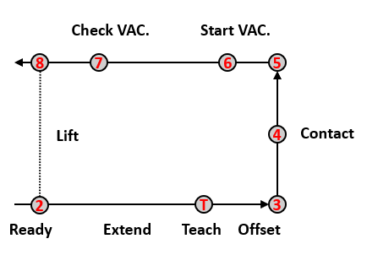
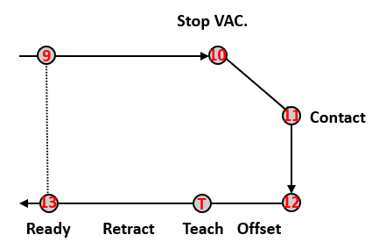
晶圓機器人指令 (2)
EXTEND | 速度(mm/s) | 模式 | 手 | 站點 | 層
所有模式皆會進行安全位置判別，若目標站點與現在站點不同，則會移動到安全位置後再進行指令移動。
晶圓取出：
晶圓放入：
EXCHANGE | 速度(mm/s) | 交換片速度(%) | 模式 | 手 | 站點 | 層
進行晶圓交換片動作，會進行安全位置判別。
速度分為直線移動時速度，以及交換片時速度。
參考附錄4取放片流程：
模式0：運行2-3-5-交換片-12-13
模式1：運行2-3-5-交換片-12-13 (切換片後水平路徑會經過原點位置)
範例如下。
EXCHANGE (80, 10, 0, 1, 3, 1)

Slide 65
晶圓機器人指令 (3)
LOAD | 速度(mm/s) | 模式 | 手 | 站點 | 層
進行晶圓取出動作，會進行安全位置判別。
速度設定可分成3段，也可以僅給1段速度。
參考附錄4取放片流程：
模式0：運行2-3-4-5-6-7-8，並且會啟動真空以及檢查真空。
模式1：運行2-3-4-C-6-7-8，並且在C的位置時啟動真空，在7的位置檢查真空。
範例如下。
LOAD (80, 0, 1, 3, 1)
LOAD (80, 40, 120, 0, 1, 3, 1)
UNLOAD | 速度(mm/s) | 模式 | 手 | 站點 | 層
進行晶圓放入動作，會進行安全位置判別。
速度設定可分成3段，也可以僅給1段速度。
參考附錄4取放片流程：
模式0：運行9-10-11-12-13，並且會停止真空。
模式1：運行9-10-D-11-12-13，並且在10的位置停止真空。
範例如下。
UNLOAD (80, 0, 1, 3, 1)
UNLOAD (80, 40, 120, 0, 1, 3, 1)

Slide 66
Interface.ini
[System]
Server_IP=127.0.0.1
Server_Port=4000
Advanced=1
Translate=0
RAS_Server的位址
Translate：翻譯文件的路徑，若設為0表示不翻譯

Slide 67
Robot.ini (1)
[System]
Pixel_Mode=-1
Auto_Communication_Mode=0
Auto_Communication_IP=127.0.0.1
Auto_Communication_Port=4000
Auto_Communication_Com=1
Auto_Communication_Type=2
Auto_Communication_Buffer_Size=20480
Auto_Load_Project_Name=default
Auto_Log_Msg=0
Auto_Log_Com_Msg=0
Modbus_Port=127.0.0.1:4001
目前這些參數無作用
Modbus Server位址，設0表示不開啟

Slide 68
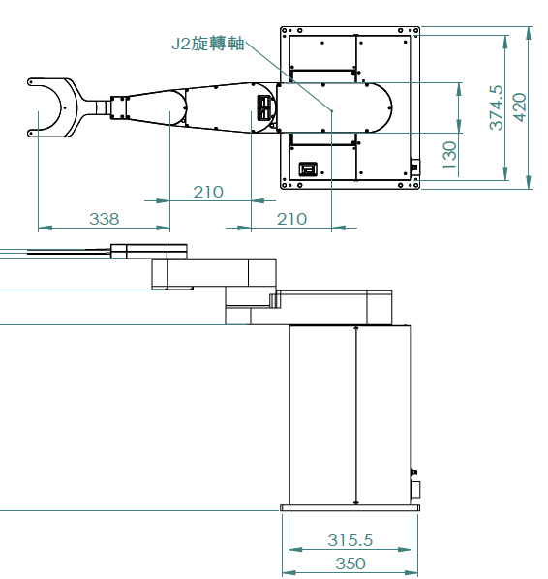
Robot.ini (2)
運動學連桿參數
[Kinematics]
Kinematics=10
Mechanical_a1=20
Mechanical_a2=210
Mechanical_a3=210
Mechanical_a4=345
Mechanical_a5=345
Mechanical_a6=0
Mechanical_a7=0
Mechanical_a8=0
Mechanical_d1=451
Mechanical_d2=0
Mechanical_d3=91
Mechanical_d4=57.6
Mechanical_d5=67.6
Mechanical_d6=0
Mechanical_d7=0
Mechanical_d8=0
Mechanical_dPe=0
Mechanical_dPf=0
Mechanical_dRe=0
Mechanical_dRf=0
Simulation_Type=0
運動學編號，9為單牙叉型，10為雙牙叉型
JZ軸 Pitch值
連桿長度(mm)
Fork 1
Fork 2
高度(mm)

Slide 69
Robot.ini (3)
[Control]
System_Mode=1
Number_Of_Joints=5
Absolute_Encoder_Mode=101
Joint_1_Initial_Degree=0
Joint_2_Initial_Degree=-124.85
Joint_3_Initial_Degree=-110.3
Joint_4_Initial_Degree=-124.85
Joint_5_Initial_Degree=-124.85
Joint_6_Initial_Degree=0
Joint_7_Initial_Degree=0
Joint_8_Initial_Degree=0
RIO_Set=0
ESTOP_Alarm_IO_ID=7
ESTOP_Alarm_IO_Swap=0
系統模式：0表示實機，1表示模擬
軸數
各軸初始化角度
緊急停止的I/O ID

Slide 70
Robot.ini (4)
第1軸命令相對編碼器方向
Motor_1_PosToEncoderDir=0
Motor_1_PPR=67108864
Motor_1_RPM=1500
Motor_1_Pitch=1
Motor_1_GearRatio=20
Motor_1_HighLimit=16
Motor_1_LowLimit=-0.1
Motor_1_ABSwap=0
… 中間省略 …
Motor_8_PosToEncoderDir=0
Motor_8_PPR=131072
Motor_8_RPM=2000
Motor_8_Pitch=1
Motor_8_GearRatio=80
Motor_8_HighLimit=3
Motor_8_LowLimit=-4.31
Motor_8_ABSwap=0
第1軸PPR
第1軸RPM
固定為1
第1軸減速比
上下極限(圈)
第1軸編碼器是否反向

Slide 71
Robot.ini (5)
… 中間省略 …
Motor_1_Zero_pose=0
Motor_2_Zero_pose=0
Motor_3_Zero_pose=0
Motor_4_Zero_pose=0
Motor_5_Zero_pose=0
Motor_6_Zero_pose=0
Motor_7_Zero_pose=0
Motor_8_Zero_pose=0
… 中間省略 …
EIO_0_IDX=0
EIO_0_IN=0
EIO_0_OUT=0
EIO_1_IDX=1
EIO_1_IN=0
EIO_1_OUT=0
EIO_2_IDX=2
EIO_2_IN=0
EIO_2_OUT=0
EIO_3_IDX=3
EIO_3_IN=0
EIO_3_OUT=0
各軸歸零校正點位置
第1張IO卡
Input點數
Output點數
第2張IO卡
Input點數
Output點數

Slide 72
Robot.ini (6)
… 中間省略 …
[IO_define]
Input_0=I0
Input_1=SERVO_ON_DETECT
Input_2=ACTION
Input_3=REMOTE
Input_4=TEACH
Input_5=I5
Input_6=I6
Input_7=ESTOP
Input_8=SENSOR_1
Input_9=SENSOR_2
Input_10=SENSOR_3
Input_11=SENSOR_4
Input_12=SENSOR_5
Input_13=SENSOR_6
Input_14=SENSOR_7
… 以下省略 …
IO編號名稱定義

